Slide 1
Strategie komunitně vedeného místního rozvoje MAS Podřipsko
Životní prostředí a Život v obcích

Slide 2
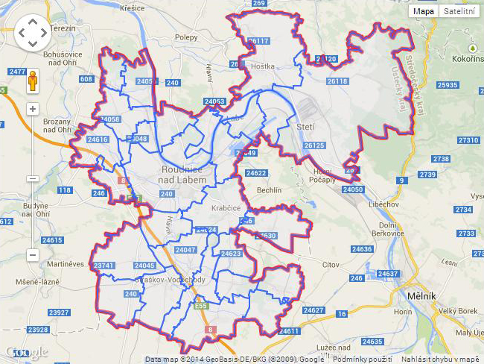
Místní akční skupina Podřipsko
Kdo jsme?
Spolek sdružující 45 členů
Založený v roce 2011
Co chceme? Rozdělovat dotace z fondů EU
Implementace Integrované strategie území
V Dohodě o partnerství pro období 2014 – 2020 v dubnu schválené vládou je pro MASky vyčleněno minimálně 20 mld. Kč – částka stoupá
MASky budou rozdělovat dotace z OP Zaměstnanost a IROP

Slide 3
Závěry analytické části SCLLD Životní prostředí
Negativa
Častý výskyt povodní a záplav
Existence černých skládek
Snížená retenční schopnost krajiny
Špatná prostupnost krajiny
Nízká kvalita ovzduší
Nevyhovující chemický stav povrchových a podzemních vod
Těžba štěrkopísků
Existence starých ekologických zátěží
Nízký podíl domácností využívajících ekologická paliva
Větrná eroze
Rozšíření invazivních nepůvodních rostlin

Slide 4
Závěry analytické části SCLLD Životní prostředí
Pozitiva
Existence CHOPAV Severočeská křída
Existence ZVCHÚ CHKO Kokořínsko
Existence maloplošných ZVCHÚ
Působnost Sdružení obcí pro nakládání s odpady ve většině obcí MAS
Vysoký podíl osob připojených na kanalizaci a vodovod
Vysoký podíl kanalizací napojených na čistírny odpadních vod
Vysoký podíl plynofikovaných obcí
příznivé půdní a klimatické podmínky pro zemědělskou výrobu

Slide 5
Závěry analytické části SCLLD Životní prostředí
Příležitosti
Systematická výstavba sběrných dvorů
Protipovodňová opatření
Podpora retence vody v krajině vhodnými opatřeními
Pozemkové úpravy
obnova historických cest v krajině dle původního katastru
zmapování a likvidace starých ekologických zátěží
Podpora rozvoje ÚSES

Slide 6
Závěry analytické části SCLLD Životní prostředí
Hrozby
Výstavba VRT - RS
Rozšíření těžby štěrkopísků
Riziko povodní a záplav
Zvyšování ceny plynu
pokles podílu hromadné dopravy vůči dopravě automobilové
snižující se rentabilita tradiční zemědělské výroby v regionu
Výstavba solárních a větrných elektráren
Rozšíření invazivních druhů rostlin – pokles biodiverzity

Slide 7
Závěry analytické části SCLLD Život v obcích
Pozitiva
Dobrá dostupnost zdravotní péče a škol (dostupnost Roudnice nad Labem)
Tradice spolkové činnosti
Růst počtu obyvatel
Nízká úroveň kriminality
Dobré silniční napojení na Prahu (D8)
Železniční trať 090, 091 z Prahy do Děčína
Labe (existence Labské cyklotrasy č. 2)
Letiště Roudnice nad Labem (a Dušníky)
Říp, historické centrum Roudnice nad Labem

Slide 8
Závěry analytické části SCLLD Život v obcích
Negativa
Špatný stav místních komunikací, veřejného rozhlasu a osvětlení
Nedostatek pracovních příležitostí (vysoká nezaměstnanost)
Nízké kapacity mateřských škol
Nevyřešené pozemkové úpravy (nevyjasněné vlastnické vztahy)
Špatná dostupnost zdravotní péče pro znevýhodněné skupiny obyvatel
Nevyhovující stav obecního majetku
Nedostatečná podpora odbytu zemědělských produktů
Absence obchvatu v Roudnici nad Labem
Jediné funkční kino a koupaliště v regionu
Stárnutí populace
Absence chodníků podél frekventovaných komunikací
Stav chodníků neumožňující bezbariérový pohyb obyvatel
Nezájem rodičů a dětí o tradiční vesnické sporty
Nedostatek aktivních lidí vést místní spolky
Nedostatek financí místních spolků na údržbu a rozvoj sportovišť, na provoz
Malá pravděpodobnost u místních spolků na dosažení dotací
Vysoký podíl osob vyjíždějících za prací mimo region
Špatný stav Labské cyklotrasy č. 2 a ostatních cyklotras

Slide 9
Závěry analytické části SCLLD Život v obcích
Příležitosti
rozvoj sídel díky dobrému dopravnímu napojení na Prahu
Rozvoj cyklodopravy
zvýšení atraktivity území pro mladé rodiny (občanská vybavenost, pracovní příležitosti)
rozšíření služeb seniorům
Podpora aktivních lidí ochotných vést místní spolky
Vodní turistika – Labská vodní cesta
Spolupráce obcí s podnikateli
Podpora odbytu místní zemědělské produkce – regionální potravina
Pozemkové úpravy
Výstavba obchvatu v Roudnici nad Labem
Zvýšení bezpečnosti dopravy
Podpora marketingu místních podnikatelů

Slide 10
Závěry analytické části SCLLD Život v obcích
Hrozby
Rušení školských zařízení
Vysokorychlostní trať
Letiště Vodochody
Zánik spolků (především zaměřených na děti)
změna životního stylu vesnic
narůstající objem dopravy v centru Roudnice nad Labem a okolních obcí
stagnace růstu počtu obyvatel a pokračující trend stárnutí obyvatel
snižování ekonomické síly obyvatel
Ukončení výroby největších zaměstnavatelů v regionu
Podpora pěstování energetických plodin

Slide 11
OP Životní prostředí
Zlepšování kvality vod a snížení rizika povodní
Zlepšování kvality ovzduší v lidských sídlech
Odpady a materiálové toky, ekologické zátěže a rizika
Ochrana a péče o přírodu a krajinu
Energetické úspory

Slide 12
IROP - podpora investic do
výstavba a modernizace přestupních terminálů pro veřejnou dopravu;
výstavba nebo modernizace systémů pro přestup na veřejnou dopravu P+R, K+R, B+R;
revitalizace parků a zahrad u národních kulturních památek a památek navržených k prohlášení za národní kulturní památku;
návštěvnická veřejná infrastruktura pro zpřístupnění přírodního dědictví;
Opatření přispívající ke zmírnění negativních dopadů v dopravě
Opatření směřující ke zvýšení bezpečnosti
Opatření k rozvoji cyklodopravy
Rozvoj zelené infrastruktury (doplňková aktivita k ostatním)

Slide 13
Děkujeme

